Slide 1
Консультация для воспитателей «Духовно- нравственное воспитание в ДОУ в условиях модернизации образования»
Выполнила Чиликина Н.А.

Slide 2
Дошкольное детство - это важный период в жизни ребенка, когда формируются ощущения собственных возможностей, потребность в самостоятельной деятельности, основные представления об окружающем мире, добре и зле в нем, представления о семейном укладе и родной земле.

Slide 3
Именно поэтому в настоящее время крайне важно создать нормально функционирующую систему духовно-нравственного воспитания в дошкольных учреждениях; систему, построенную на ценностях традиционной духовной культуры, отвечающую потребностям развития личности ребенка и направленную на развитие телесно, душевно (психически) и духовно здорового человека.

Slide 4
Крылатая фраза «Все начинается с детства» - как нельзя больше сочетается с данным вопросом. Задумываясь об истоках нравственных чувств, мы всегда обращаемся к впечатлениям детства: это и дрожание кружев с молодых листьев березы, и родные напевы, и восход солнца, и журчанье весенних ручьев.
Воспитание чувств ребенка с первых лет жизни является важной педагогической задачей. Ребенок не рождается злым или добрым, нравственным или безнравственным. То, какие нравственные качества разовьются у ребенка, зависит, прежде всего, от родителей, педагогов и окружающих его взрослых, от того, как они его воспитают, какими впечатлениями обогатят.

Slide 5
Духовно-нравственное воспитание процесс долговременный, предполагающий внутреннее изменение каждого участника, который может найти отражение не здесь и не сейчас, в дошкольном детстве, а гораздо позднее, что затрудняет оценку эффективности проводимой деятельности, но не уменьшает значимости нашей работы.
«Пусть ребенок чувствует красоту и восторгается ею, пусть в его сердце и в памяти навсегда сохранятся образы, в которых воплощается Родина». В. А. Сухомлинский.

Slide 6
Цели и задачи духовно - нравственного воспитания в ДОУ:
Основной целью духовно - нравственного воспитания является воспитание духовно - нравственной личности ребенка, содействие обретению им нравственного востребованного духовного опыта, основанного на традициях русского Православия.

Slide 7
Задачи:
.приобщение детей к традиционным для православной России духовно-нравственным ценностям,
.раскрытие духовной одаренности ребенка и его личностных дарований,
• активизация позитивных, гармоничных, иерархически выстроенных отношений ребенка к социальному миру взрослых и сверстников, к окружающей среде, опосредованных отношением к Творцу,
• формирование гражданского самосознания, любви к Родине и русскому народу,
• охрана и укрепление душевного, духовного и физического здоровья детей,
• создание одухотворенного игрового и образовательного пространства жизнедеятельности ребенка.

Slide 8
В группе оборудован уголок православной культуры, где собран теоретический и практический материал:
- литература для детей («детская Библия», рассказы и притчи для детей, детский православный календарь «Егорушка», стихотворения, раскраски);
- литература для родителей и педагогов;
- аудиокассеты и видеоматериалы:
- демонстрационный и раздаточный материал для проведения занятий;
- игры по духовно-нравственному воспитанию;
- иллюстрации.

Slide 9
Под руководством заместителя заведующего по методической работе подобрала и анализировала материалы по различным направлениям духовно - нравственного развития детей, которые систематизировались по разделам:
- православные праздники в детском саду;
- продуктивная деятельность в духовно-нравственном воспитании;
- консультативный и информационный материал для родителей;
- игровая деятельность в духовно-нравственном воспитании.

Slide 10
Организуются открытые показы НОД, совместной деятельности, что позволяет педагогам овладеть практическими методами и приемами работы с детьми по духовно-нравственному воспитанию в различных видах детской деятельности.

Slide 11
Воспитатели интегрируют духовно-нравственное содержание воспитания в различные виды детской деятельности:
- игровую: проведение пальчиковых, сюжетно-ролевых игр;
- дидактических: «Православные праздники»;
- конструктивных: «Выложи из палочек», «Моделирование храма»;
- словесных, подвижных, игр-забав, народных и хороводных игр.

Slide 12
В организации сюжетно-ролевых игр педагоги учитывают:
- нравственную сторону ролевого взаимодействия: врач не только лечит больных, он сопереживает, проявляет милосердие и сострадание, учитель терпелив и доброжелателен, продавец честен и совестлив;
- продуктивную деятельность: изготовление поделок для родных и именинников, к православным праздникам, рисунки по мотивам художественных произведений;
- театрализованная деятельность позволяет воплотить нравственные чувства в смоделированных ситуациях («Как бы ты поступил», («Давай помиримся»).

Slide 13
Для родителей оформляются православные уголки, включающие информацию о православных праздниках и семейных традициях, предлагается литература для семейного чтения, консультативный материал по вопросам духовно-нравственного развития детей, периодически проходят тематические выставки фотографий, поделок, рисунков. Разработаны памятки и консультации по темам о правилах поведения в храме, о православных праздниках и другие.

Slide 14
В нашем детском саду мы стараемся создать все необходимые условия для осуществления работы в данном направлении, повысить духовно-нравственный потенциал педагогов и профессиональную компетентность в вопросах православного воспитания дошкольников, заинтересовать родителей к духовной жизни ребенка, родители включаются в деятельность детского сада, направленную на духовно-нравственное развитие детей.

Slide 15
Формы работы по духовно-нравственному воспитанию:
- чтение народных и авторских сказок, литературных произведений из серии «Детям о вере», сказки о материнской любви;
- цикл занятий под названием «Уроки доброты», целью которых является воспитание нравственных ценностей и познание самого себя в мире людей;
- знакомство с календарными православными и народными праздниками и проведение некоторых из них («Рождество Пресвятой Богородицы», «Покрова Пресвятой Богородицы», « Пасха», «Благовещение», «Троица»);
- тематические выставки детского творчества;

Slide 16
- знакомство детей с жизнью православных святых и защитниках земли русской, как пример высокой духовности и нравственности, патриотизма в виде рассказа с использованием видеофильмов, детской литературы перед днем памяти святого как отдельное занятие или как часть занятия по ознакомлению с окружающим перед Днем защитника Отечества, Днем Победы;
- экскурсии на природу (красота Божьего мира);
- слушание колокольной и духовной музыки на тематических музыкальных занятиях с использованием соответствующих записей;
- постановки сценок на нравственные темы (о прощении, о трудолюбии, об уважении старших).

Slide 17
Сначала люди учатся христианской любви в родной семье, потом - ко всем близким, а затем ко всем людям, поэтому нашу работу по духовно-нравственному воспитанию мы начинаем с воспитания любви к матери посредством:
- анкетирования по выявлению сформированности знаний детей о маме и отношения к ней, анализа вместе с детьми их ответов;
- чтения сказок, в которых наиболее ярко показана сила материнской любви, ее мудрость, жертвенность ради своего ребенка, которые учат детей пониманию значимости своей помощи маме, внимательному отношению к ней;

Slide 18
- бесед: «Нет милее дружка, чем родная матушка», «Расскажи о своей маме»;
- занятий: «Образ любящей матери в иконах Пресвятой Богородицы», «От Матери земной до Матери небесной»;
- заучивания стихов о маме, изготовление подарков для мам, бабушек;
- творческие работы – портреты мам или всей семьи из разных материалов;
- совместные мероприятия детей и мам.
В ходе такой работы дети все отчетливее понимают связь своего поведения и настроения мамы и близких людей.

Slide 19
Так же одной из форм работы с детьми по познанию самого себя в мире людей являются «Уроки доброты».
Это беседы на нравственные темы: «Жил-был я». «Уважай отца и мать – будет в жизни благодать», «Где добрые люди, там беды не будет», «Доброе дело делай смело», «Что мы Родиной зовем?», «Дом, в котором мы живем», включающие в себя чтение и обсуждение с детьми подобранного в соответствии с темой занятия небольшого литературного произведения, игры, ситуативные задачи, рассматривание дидактического материала. И почти каждое занятие предполагает использование в практической части различных видов художественной деятельности рисования, аппликации, лепки. Продуктивная деятельность развивает мелкую моторику рук, способствует формированию эстетического вкуса, расширяет представления детей об окружающем мире и его свойствах.

Slide 20
Важную роль для развития духовно-нравственной сферы ребенка играет классическая музыка, духовное пение, слушание колокольных звонов. Мы стараемся, чтобы дети прошли путь от русского фольклора близкого и доступного детскому пониманию, через детскую музыкальную классику, до вершин творчества русских композиторов и духовного пения, опять же доступных детям.

Slide 21
В течение учебного года обязательно ведётся работа о народных и православных праздниках, с которыми мы знакомим детей – «Покров», «Рождество», «Масленица», «Благовещение», «Пасха», «Троица», «Преображение Господне».
Начиная знакомить детей с произведениями изобразительного искусства, вводящими детей в мир высоких духовно-нравственных образов, мы рассказываем о том, что первыми русскими художниками – живописцами были изобразители церковной живописи.

Slide 22
Слово «икона» значит «образ». Согласно древней традиции иконы пишут (рисуют красками) на доске. Иконой или образом называют изображения Иисуса Христа, Божьей Матери, ангелов и святых людей. Икона сопровождает человека во всех местах и делах. Иконы можно видеть в храмах, домах, где живут православные люди. Мы часто видим икону в автомашине. Многие люди носят икону на груди - это нагрудная икона. Икона чем-то похожа на священную книгу. Только в священной книге мы читаем святые слова, а на иконе видим святые лица, которых мы просим о помощи и защите.

Slide 23
В деле духовно-нравственного воспитания ребенка большое значение имеет взаимодействие педагога с семьей. Но в большинстве современных семей уклад жизни в соответствии с православными традициями утрачен. Взаимодействие сотрудников и родителей в деле духовного воспитания детей проходит через: занятия и праздники, совместные мероприятия детей и мам,
на которых обсуждаются насущные вопросы воспитания детей, встречи со священнослужителем.

Slide 24
Можно сделать вывод о том, что большинство родителей, весьма обеспокоены духовным развитием своих детей и стараются использовать многие возможности для их нравственного развития.

Slide 25
В нашем детском саду дети живут в уютном мире тепла и доброты, в мире духовности и фантазии. Ведь всё лучшее, что начнёт формироваться в детском саду, найдёт своё отражение в дальнейшей жизни и окажет исключительное влияние на последующее развитие и духовно-нравственные достижения человека.

Slide 27
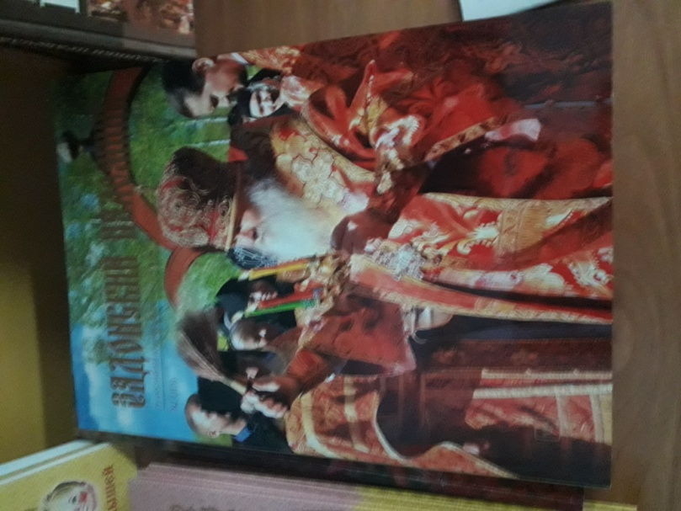
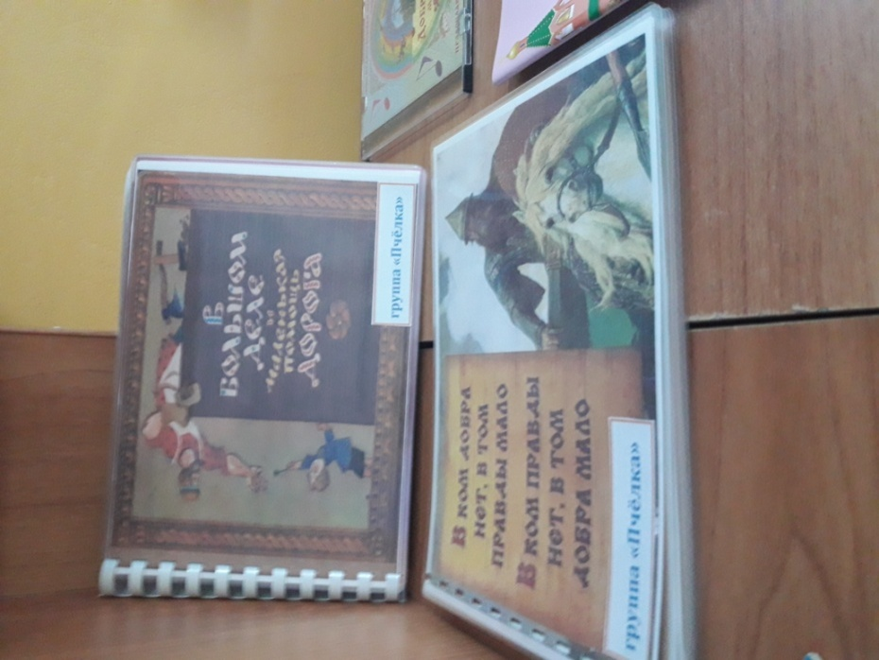

Slide 30
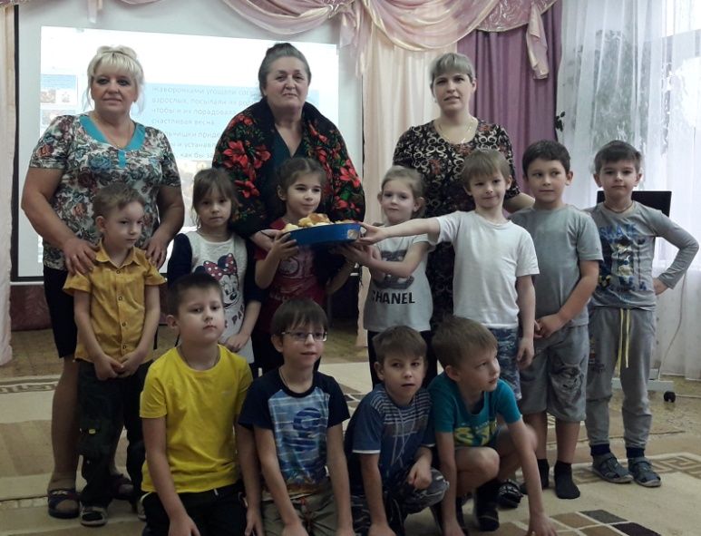
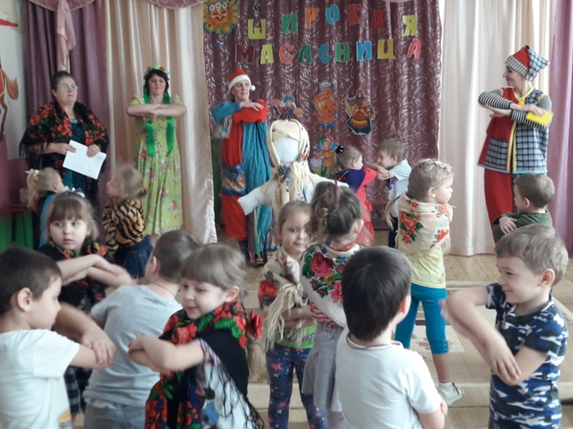

Slide 31
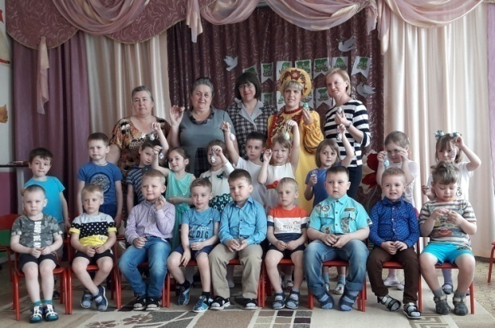
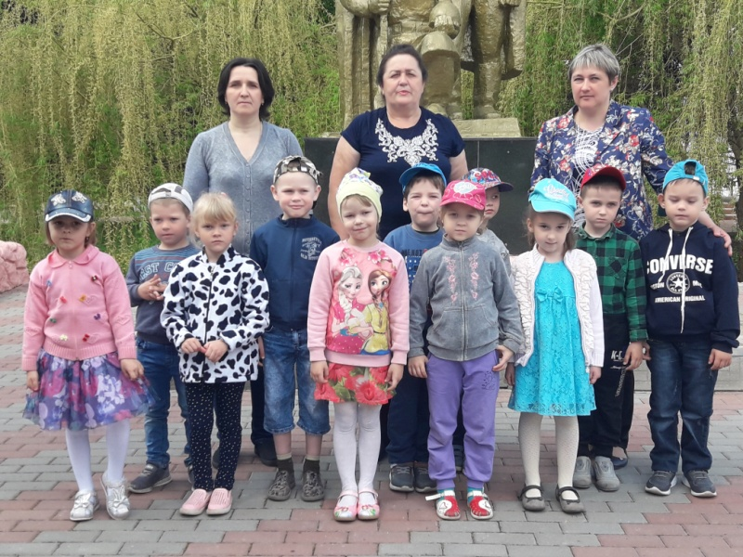

Slide 33
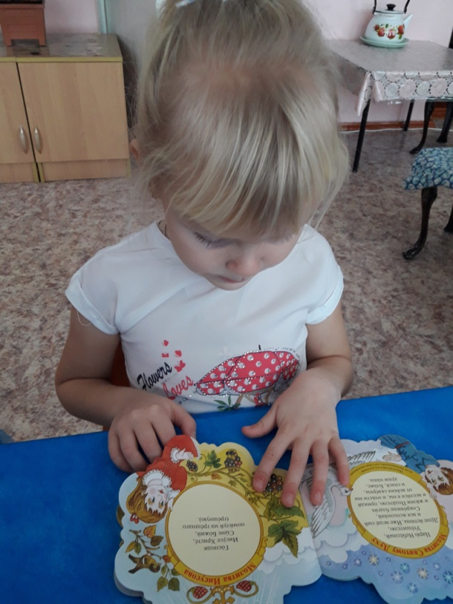
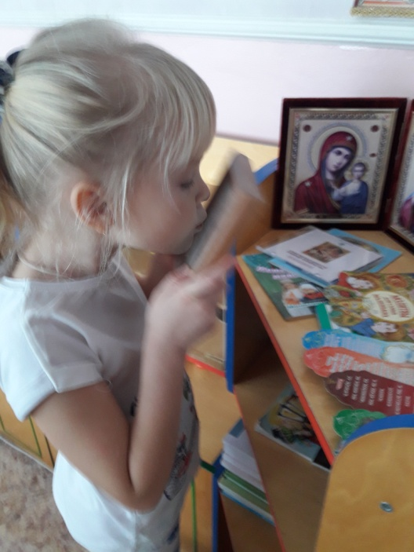

Slide 34
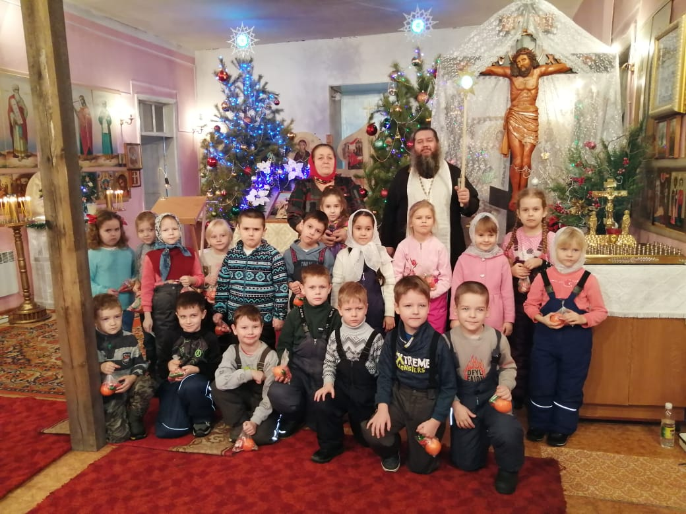
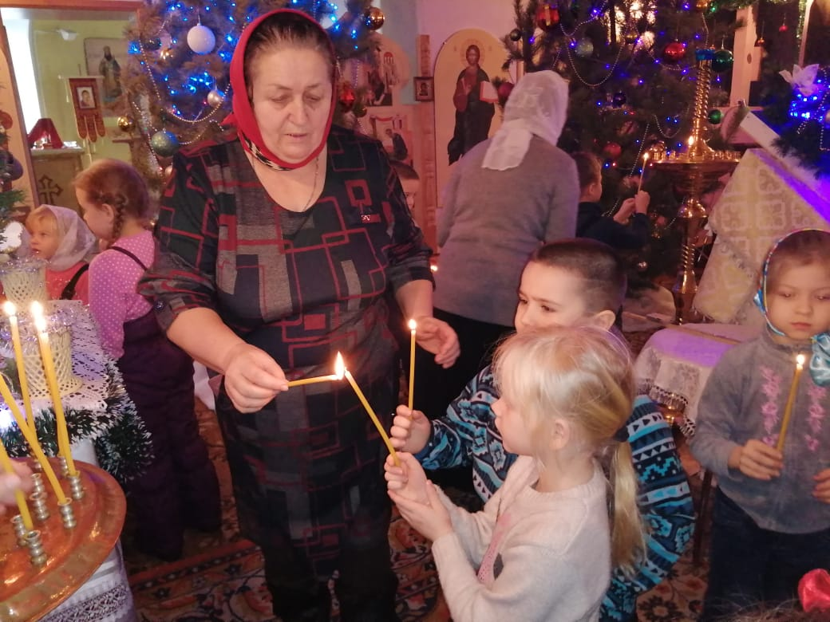

Slide 36
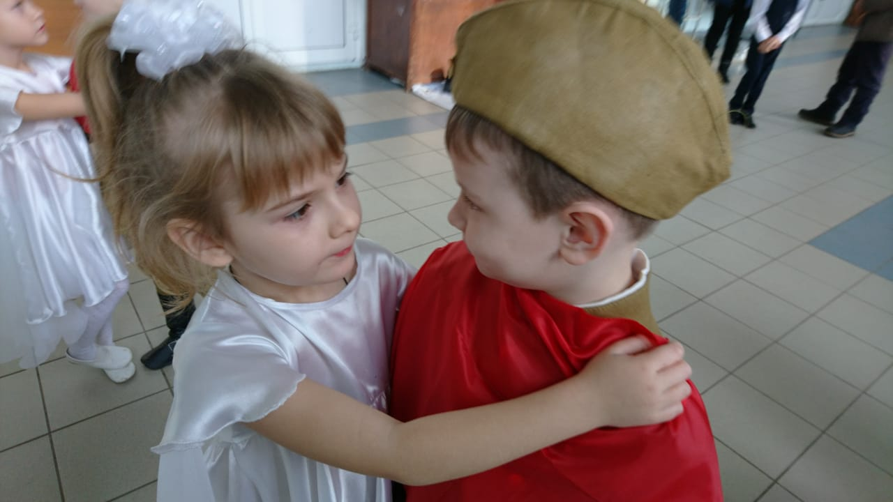
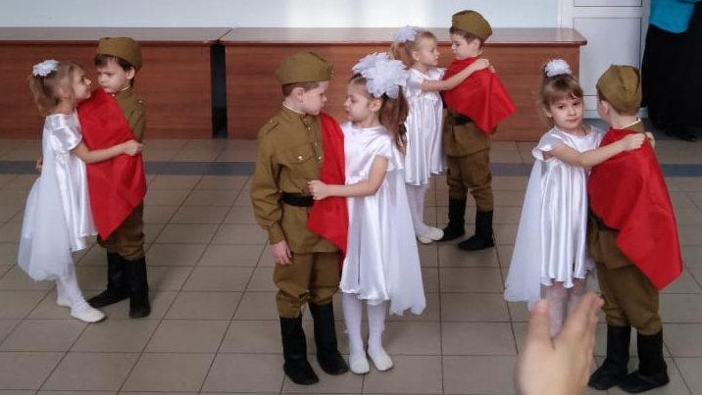

Slide 37
